Slide 1


患有持续性上呼吸道症状的儿童
案例研究
Dermot Ryan
Juan Trujillo Wurttele
2025年6月

Slide 2

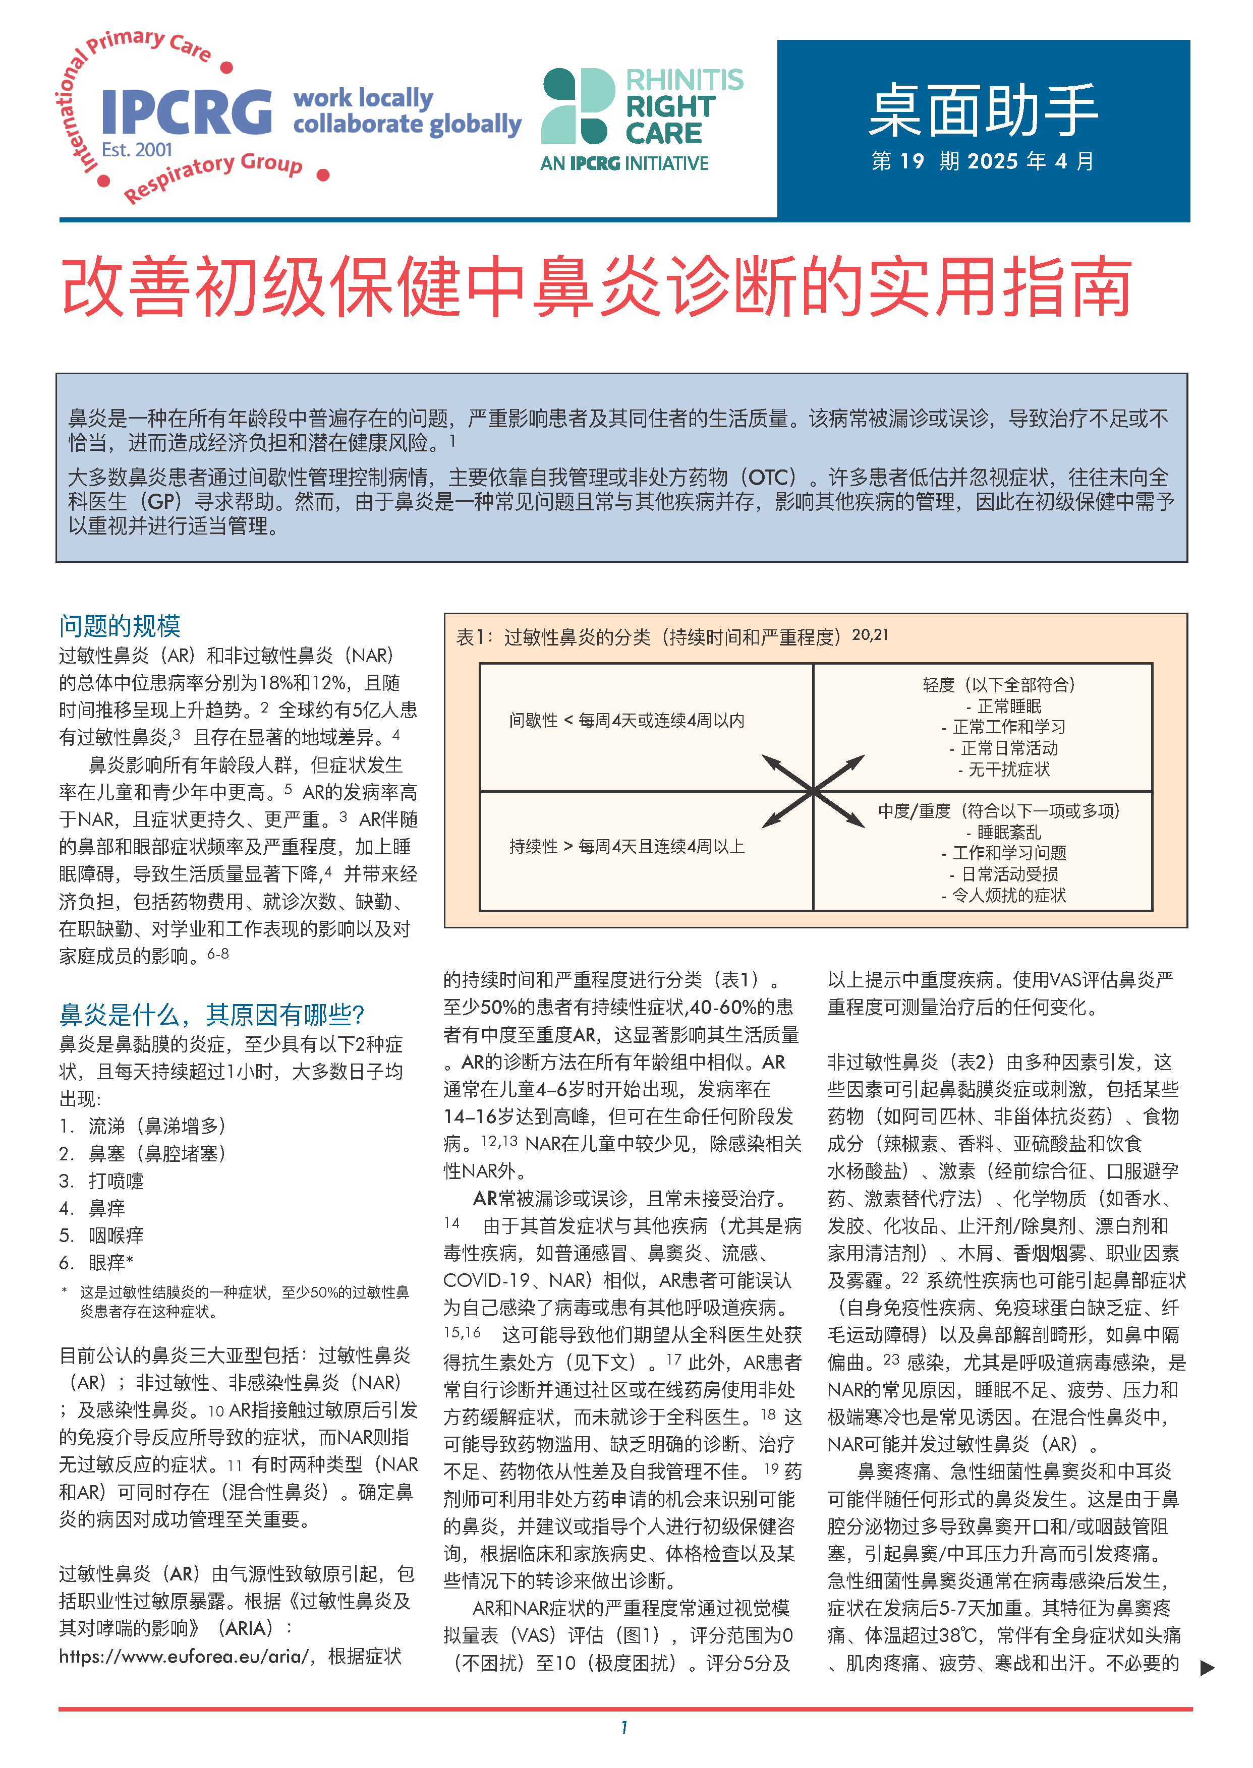

桌面助手
•鼻炎是所有年龄段中高发的健康问题，严重影响患者及其同住者的生活质量。漏诊和误诊现象普遍存在，导致治疗不足或不当，造成经济负担并可能引发健康危害。
•大多数鼻炎患者仅通过自我管理或非处方药（OTC）来间歇性控制病情。许多人低估并忽视自身症状，往往不会就此咨询全科医生（GP）。
•然而，由于这是个常见问题且常伴随其他疾病，影响其他病症的治疗管理，因此需要在初级保健中予以识别并妥善处理。

Slide 3
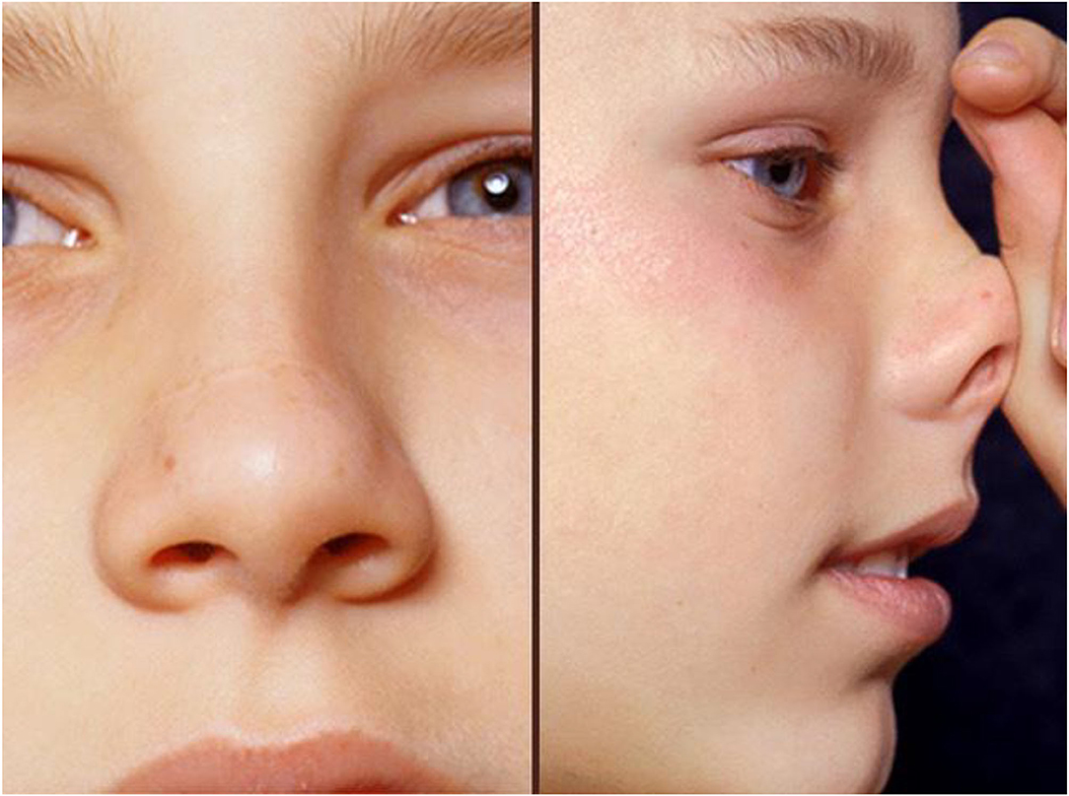
桌面助手
•利亚姆是个七岁的小男孩，喜欢踢足球，也喜欢和朋友们在户外玩耍。
•他已有两三年出现流鼻涕、鼻塞和打喷嚏的症状
•他的父母不愿麻烦医生，过去几年一直使用非处方药来缓解利亚姆的症状
•这些药物似乎已不再有效

Slide 4



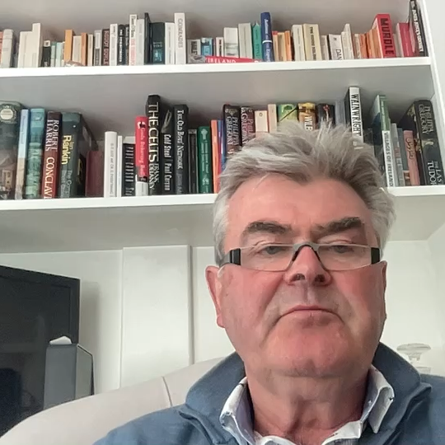
学习目标
对过敏性鼻炎（AR）对儿童产生负面影响的认识
区分增强现实（AR）治疗中的一些障碍
评估过敏原免疫治疗（AIT）在过敏性鼻炎中的应用潜力

Slide 5

患者
就医原因
自五月中旬以来，利亚姆的精力水平持续下降。
他似乎睡得不太安稳，爸爸妈妈有时能听到他的鼾声。
老师抱怨利亚姆上课心不在焉，似乎根本没听见老师对他说的话。
咳嗽很多

Slide 6
病史
母亲一直在为他购买非处方抗组胺药（但他们不确定他是否服用）。
母亲小时候患有湿疹和花粉症。
他们住在镇边上，房屋对面便是田野。
父母双方都不吸烟。
他们注意到，尽管利亚姆全年都有轻微症状，但过去三周症状明显加重。
他似乎没有精力踢足球，整体显得无精打采。
利亚姆的妈妈还注意到他咳嗽得很厉害。
Notes:
heading 1. Abrogation of parental responsibility. Need to say we suggest to parents that they need to supervise medication taking

Slide 7
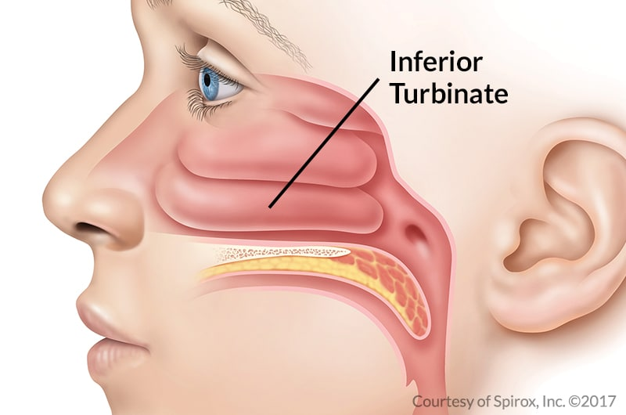
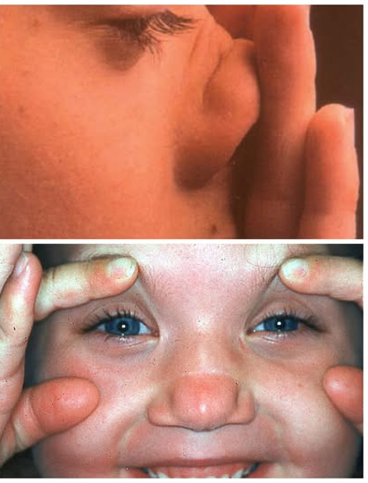
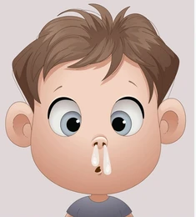
当前演示
利亚姆看起来很痛苦。
鼻梁横向皱纹明显，眼周有阴影。胸部检查正常，呼气峰流速值读数超出预期值15%。
下鼻甲肿胀水肿，伴有清浊鼻涕。
耳部检查显示双侧分泌性中耳炎。

Slide 8


临床检查/检测
你怀疑他除了常年性过敏性鼻炎外，还患有季节性过敏性鼻炎，并伴有分泌性中耳炎。
利亚姆同意接受血液检测以辅助诊断，于是采集了样本并送检，以检测针对常见空气过敏原的特异性IgE（SpIgE）。

Slide 9
诊断
你向利亚姆及其父母解释，利亚姆似乎患有
常年性过敏性鼻炎（可能由尘螨引起），现在又出现了
季节性过敏性鼻炎，很可能是草花粉所致。
这导致他出现鼻塞、鼻后滴流（引发咳嗽）以及耳膜后积液（导致听力下降）的症状。这些问题综合影响了他的睡眠质量，使他丧失了“精力充沛”的状态。

Slide 10
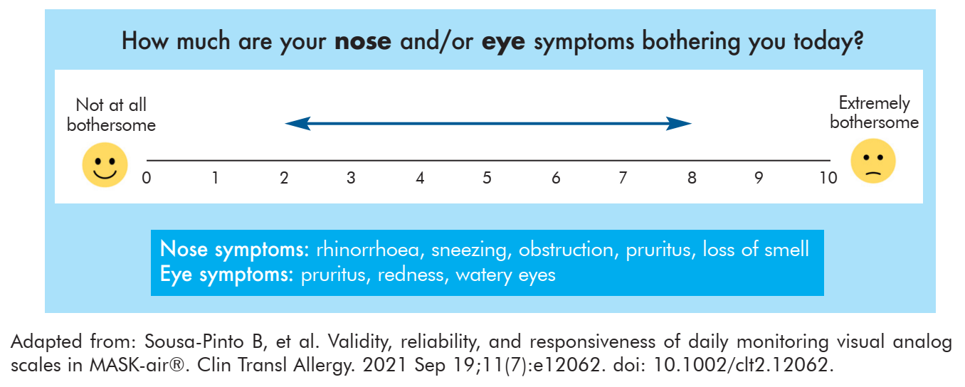
管理
利亚姆在视觉模拟量表（VAS）的整体鼻炎症状评分中得分为8分
将送检血液检测特异性IgE
强调排除哮喘（作为咳嗽病因）的重要性，利亚姆及其父母同意每日两次进行峰值呼气流量（PEF）监测
视觉模拟量表
评分达到5分或以上表明疾病处于中度至重度阶段。

Slide 11

管理
我们同意使用局部鼻腔减充血剂，仅限使用5天，每4-6小时一次以减轻肿胀
我们同意使用鼻用类固醇。
解释鼻用类固醇药物安全性极高
演示鼻喷雾剂的使用方法
利亚姆开始使用丙酸氟替卡松、氟酸氟替卡松或莫米松，每日每侧鼻孔各喷一次。
强调严格遵医嘱用药的重要性
家长询问AIT事宜：我们将在下次就诊时讨论
请于10-14天后复诊

Slide 12
评论
利亚姆看起来开心多了。
家长报告说他现在又出去玩了。
呼气峰流速显示昼夜的变化正常，表明他没有哮喘。
VAS评分已降至5分。
血液检测显示对尘螨（HDM）存在中等滴度反应，对草花粉存在高滴度反应。对猫、狗及霉菌呈阴性反应。
关于AIT（尤其是舌下免疫治疗或皮下免疫治疗）的进一步讨论

Slide 13
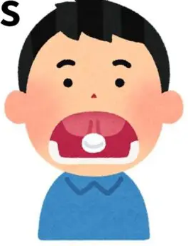
AIT对话
咨询后，利亚姆的父母对AIT（过敏免疫治疗）有了以下认识：
对中重度症状患者（间歇性或持续性）疗效更佳
当标准治疗（包括避免接触过敏原和药物治疗）未能完全缓解症状时可辅助改善
若过敏性鼻炎影响日常活动或睡眠，此疗法是极佳选择
您说明AIT主要包含两种形式：皮下免疫治疗（SCIT）和舌下免疫治疗（SLIT）。
利亚姆家人决定预约过敏专科医生进一步讨论，因此已安排转诊。

Slide 14
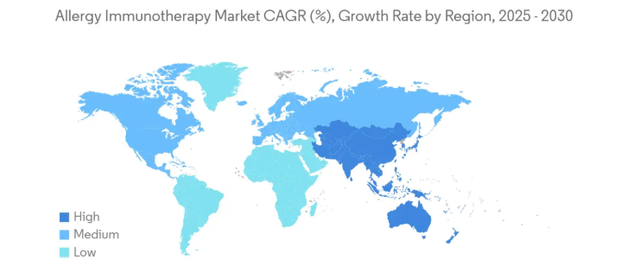
Conversation for AIT
利亚姆的父母来到过敏专科医生处，对过敏原免疫治疗（AIT）很感兴趣，并提出许多问题。
以下是他们最关心的问题：
目前有哪些类型的AIT治疗方案？疗程多长？
是否有副作用？
这种治疗能治愈利亚姆的过敏症吗？

Slide 15
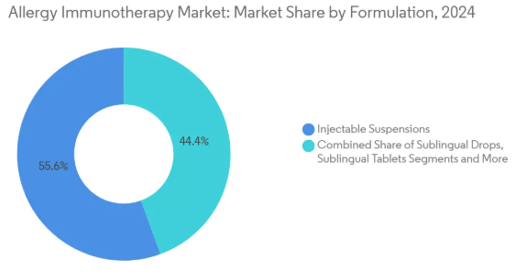
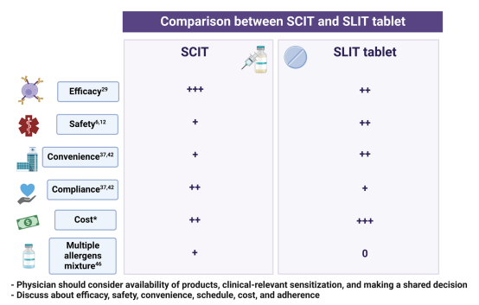
AIT对话
存在哪些类型的过敏原免疫治疗（AIT），疗程持续多久？
舌下免疫治疗（SLIT）与皮下免疫治疗（SCIT）
两者均经多年研究及临床应用
SLIT：含片与滴剂，疗程3-5年
SCIT：皮下注射，疗程3-5年

Slide 16
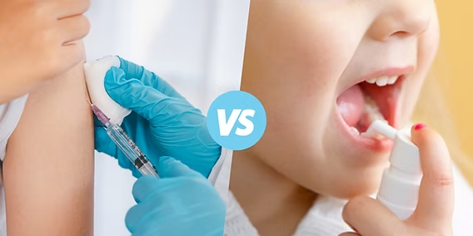
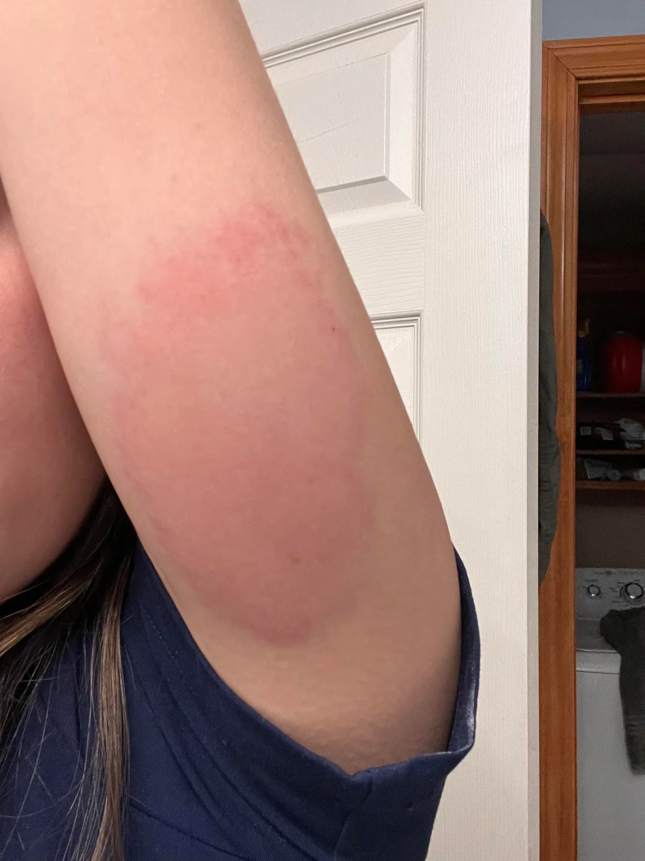
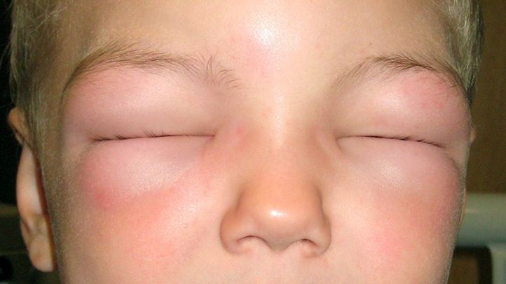
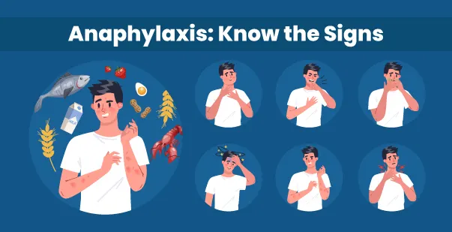
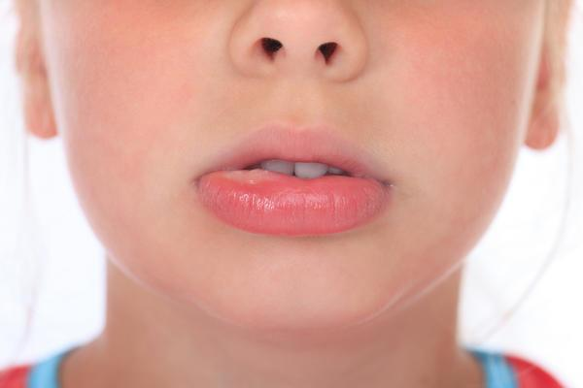
AIT对话
是否有副作用？

Slide 17
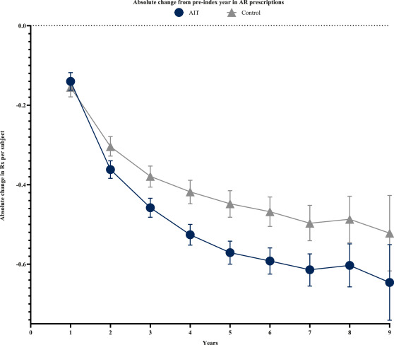
AIT对话
这能治好利亚姆的过敏吗？
虽非完美但对多数患者有效
中重度患者疗效更佳
过敏原选择
短期与长期缓解
疾病修饰药物

Slide 18
方面 | 舌下免疫疗法（SLIT） | 皮下免疫疗法（SCIT）
如何给予 | 每日在家舌下含服滴剂或片剂 | 在医生诊所注射，初期通常每周一次，之后转为每月一次的维持治疗
便利性 | 非常方便——无需前往办公室 | 不太方便——需要定期去诊所就诊
安全 | 降低严重过敏反应的风险 | 全身反应风险较高，每次注射后需进行监测
有效性 | 有效，但对某些过敏原可能略微不那么有效 | 对多种过敏原都非常有效
福利生效 | 数月至一年内逐渐改善 | 类似的渐进式改善
成本考量 | 减少就诊次数或许能降低费用，但药片可能价格昂贵。 | 门诊就诊会增加总体费用，但注射治疗通常由保险覆盖。
依从性 | 日常家庭使用需要患者的坚定承诺 | 门诊时间安排可提高依从性
最适合 | 那些偏好居家治疗或不喜欢打针的人 | 那些想要定制混合配方且不介意注射的人

Slide 19






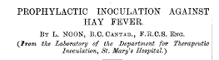
关键信息
儿童过敏性鼻炎（AR）应作为基层医疗从业者需考虑的诊断之一。
针对急性呼吸窘迫综合征（AR）有多种治疗方案，具体取决于AR的类型和严重程度。
鼻用类固醇的给药技术及适当的培训对其疗效至关重要
AIT是患者改善疗效的良好选择，其效果优于传统疗法所能达到的水平。
AIT是过敏性鼻炎的首选（也是唯一）治疗方法。

Slide 20
桌面助手
www.ipcrg.org

